Slide 1

《後。食》
桑傳雲
李書卉
陳亭亞

Slide 2


組員介紹
動機
網站架構
開發規劃
畫面展示

Slide 3


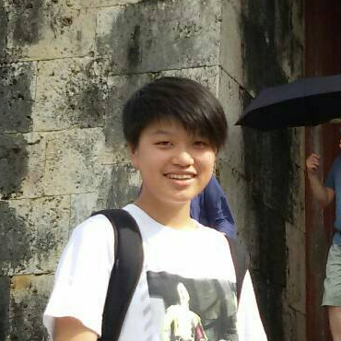
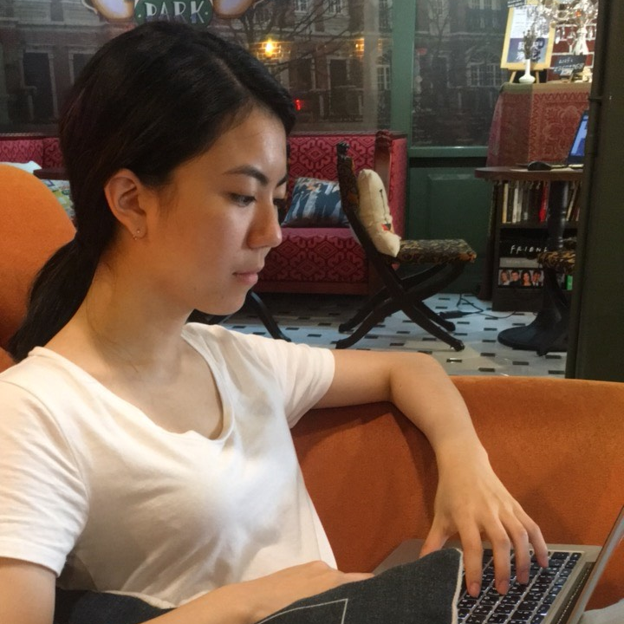
團隊成員
B10533010 四資管二 桑傳雲
B10533024 四資管二 李書卉
B10533031 四資管二 陳亭亞

Slide 4




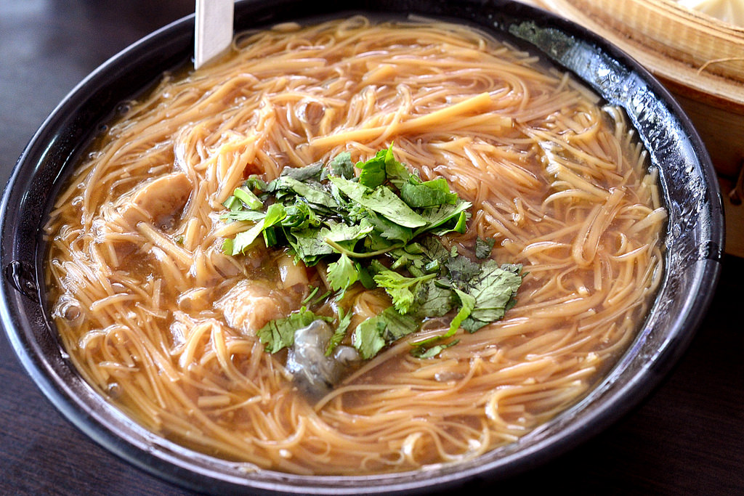


開發動機
後餐，是台科的隱藏版美食，晚餐或是消夜的好選擇。入夜時分才會現身的深夜食堂，陣陣飄香吸引著人潮。除了炒飯炒麵，還有許多許多巷口美食及台灣招牌夜市食物。小小一台發財車卻可以變出許多美食滿足大家的胃。各有特色，獨具風味。
所以我們想藉由這個網站，讓更多人認識台科的後餐。可以透過這個網頁看見後餐的菜單、營業時間以及大家的用餐心得與回饋。在點餐時可以有更多的意見與選擇可以參考。
求高分通過

Slide 5

網站架構
《》
Admin：
Feedback
Restaurant
Food
Notes:
系列节目由以下节目组成：
《年夜饭，谁来做》、
《年夜饭，乐翻天》
《我爱我的祖国-全球华人年夜饭大联欢》
在以上三个节目播出之后，
拟打造一档周播的
美食综艺真人秀节目
《中国食在棒》（名称暂定）
以延续频道风格、强化定位。

Slide 6

首頁
以簡易地圖方式呈現
臭豆腐、麵線
炒飯炒麵
鹹酥雞
簡介
簡介
簡介
菜單
菜單
菜單
回饋
回饋
回饋
求高分通過

Slide 7

開發規劃—時間進度
《美化功能及
介面最後檢查》
《完成頁面設計》
由桑傳雲、李書卉、陳亭亞完成
《選定主題》
2018.04.27
2018.05.14
2018.05.28
02.16
《完成後端》
由李書卉完成

Slide 8
畫面展示

Slide 9
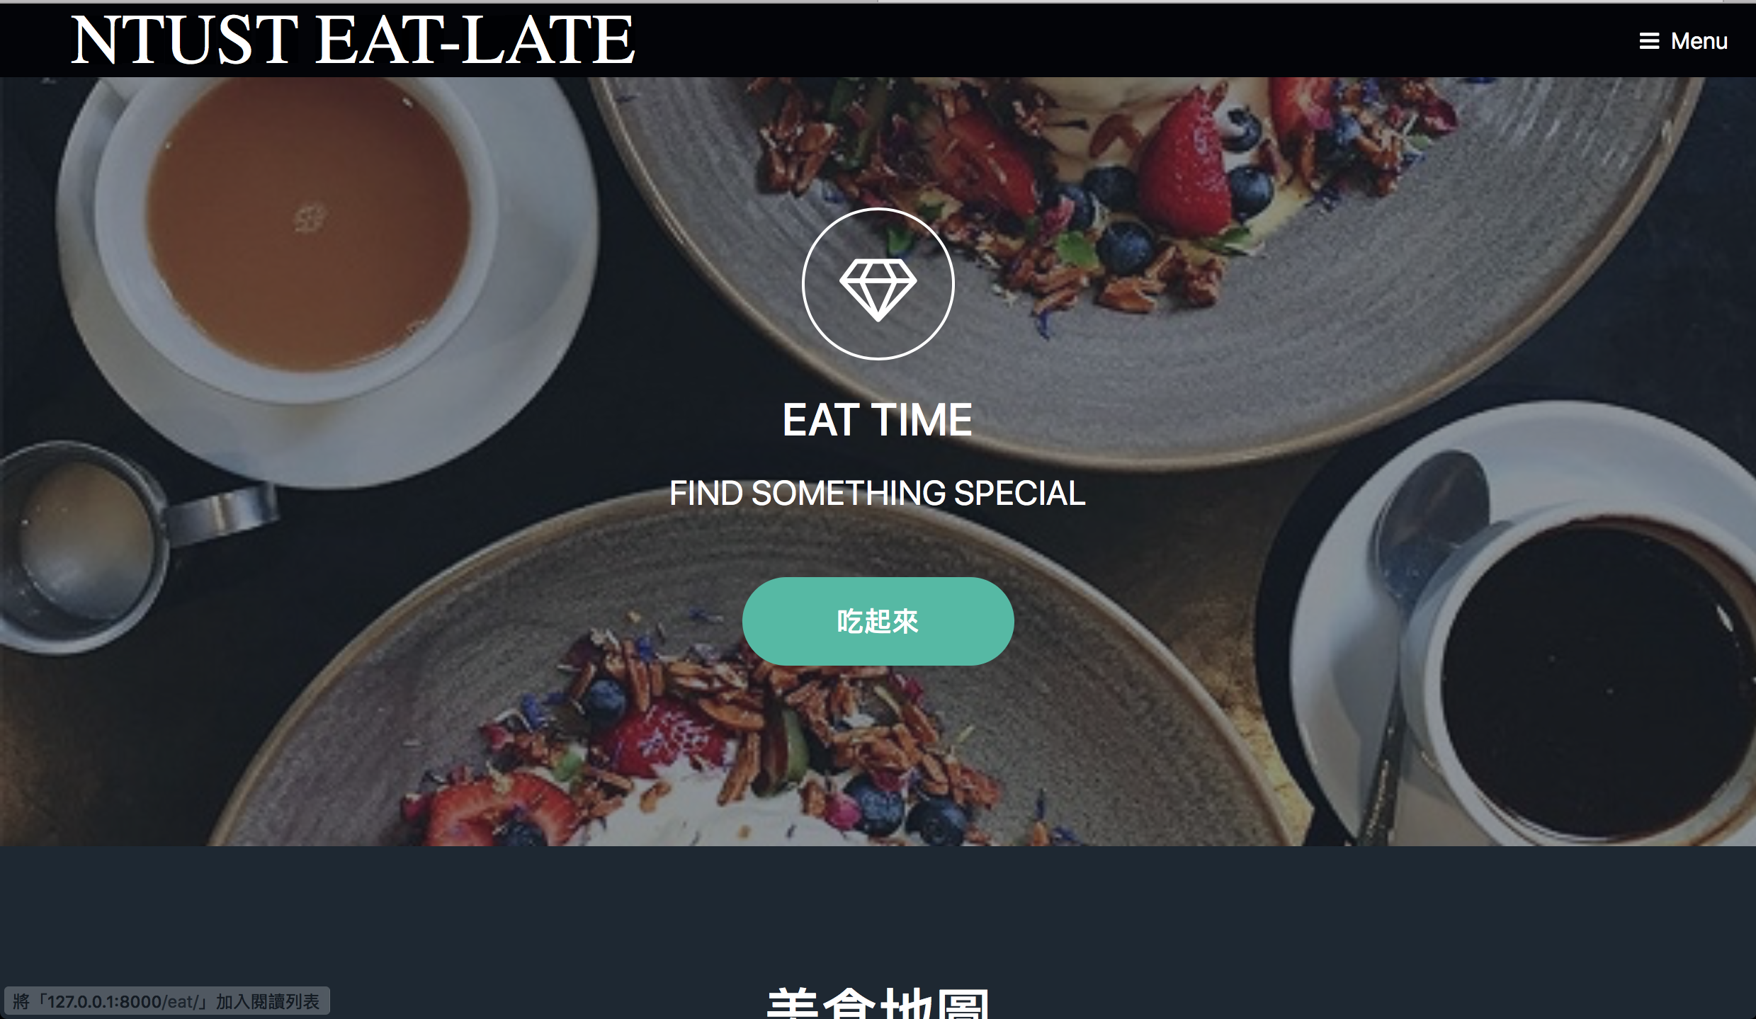

Slide 10
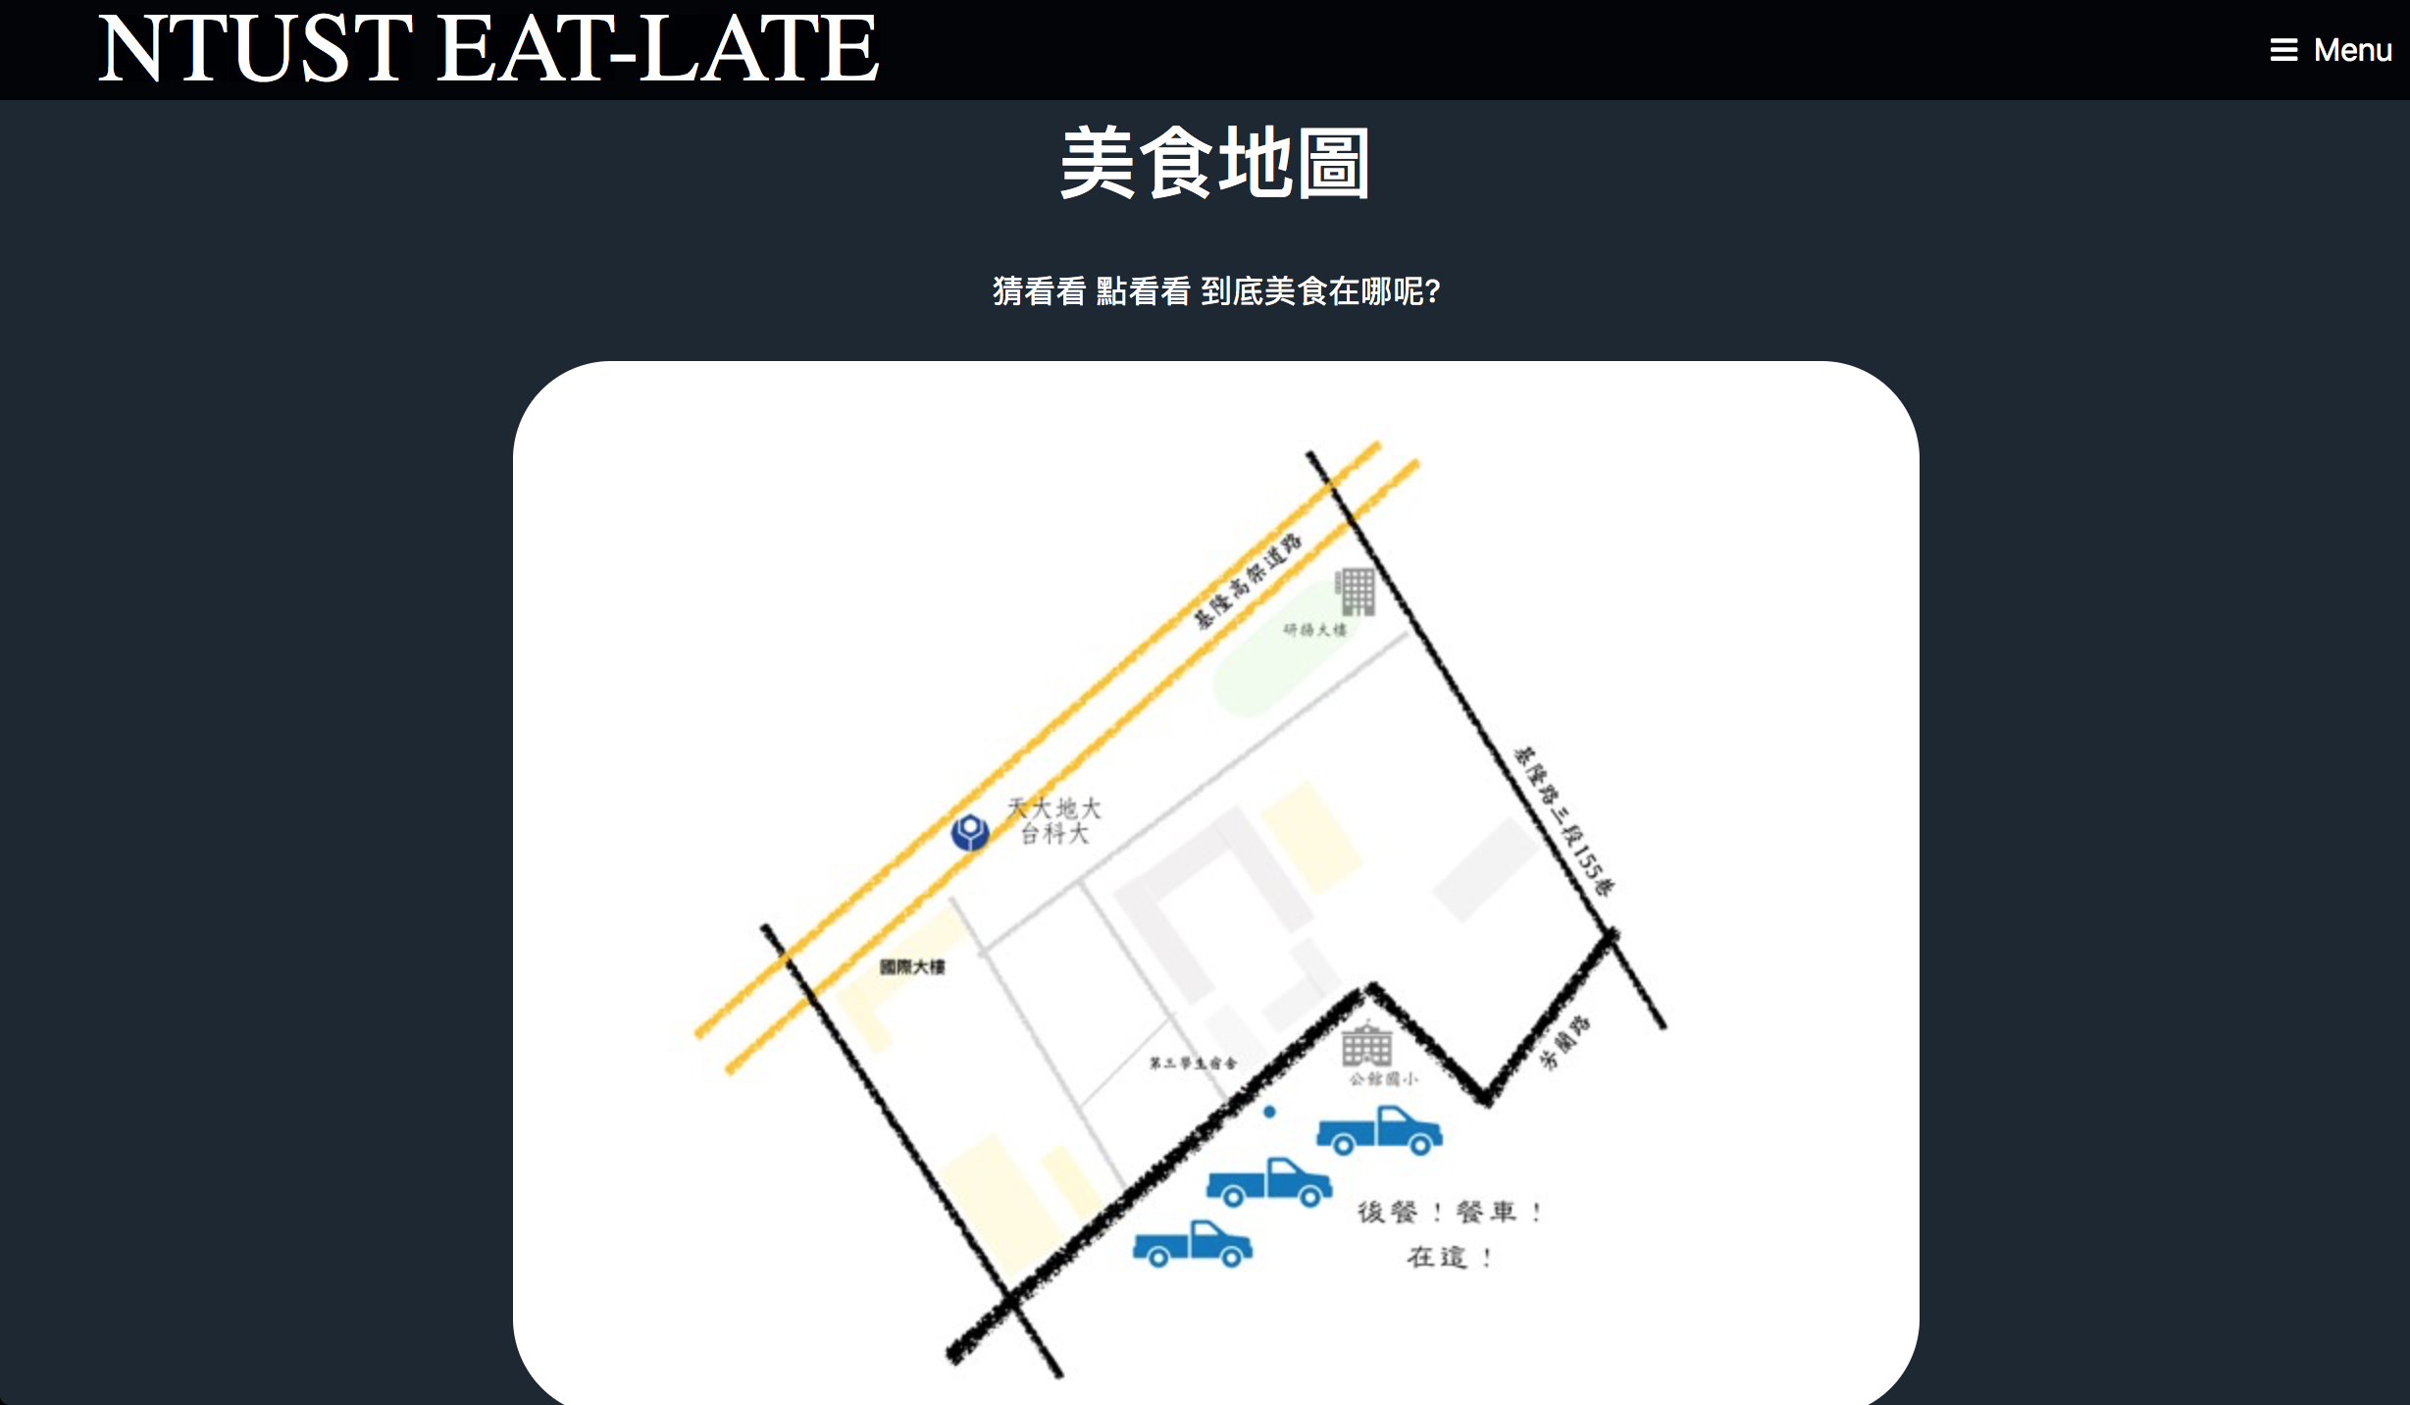

Slide 11
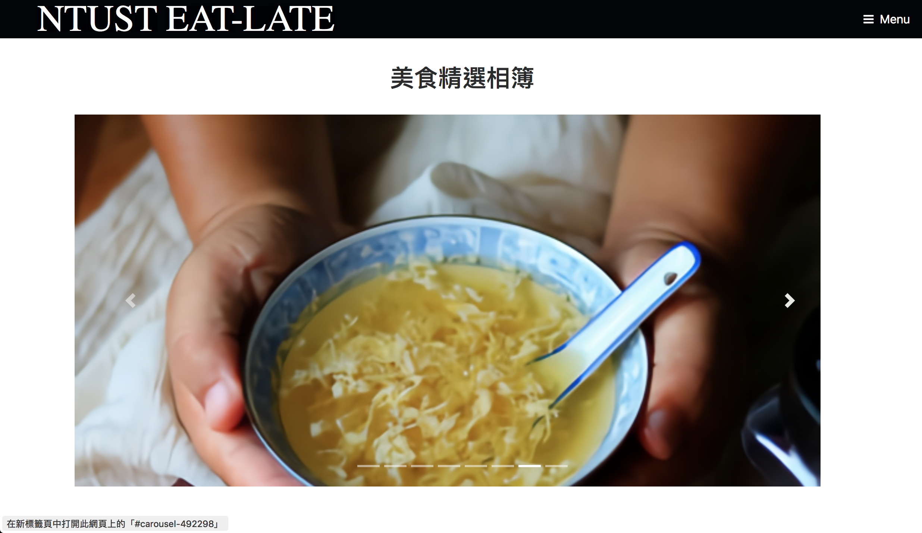

Slide 12
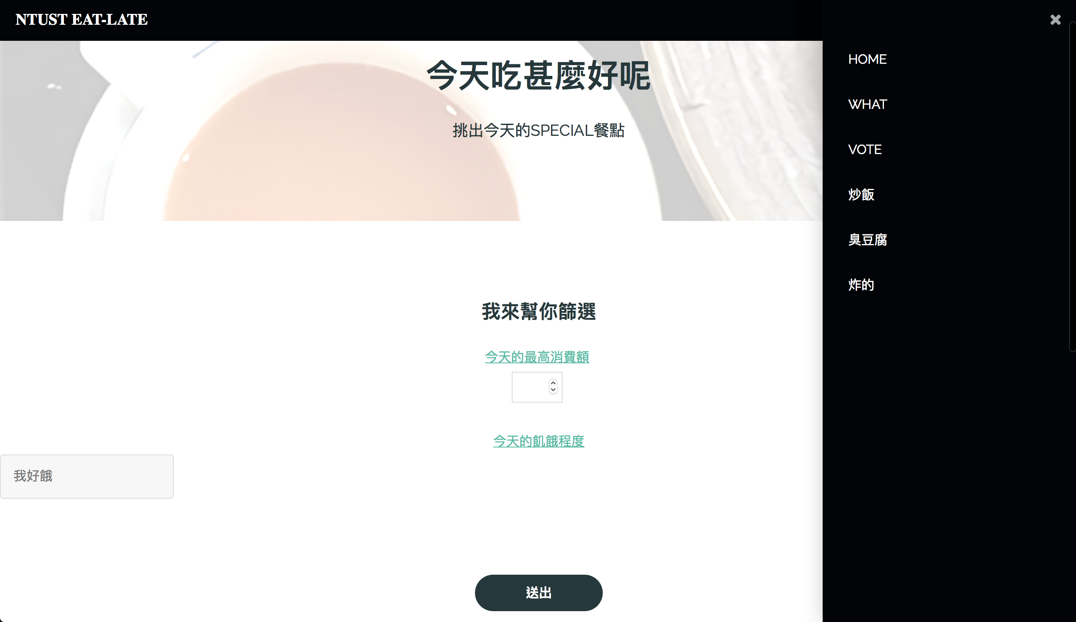

Slide 13
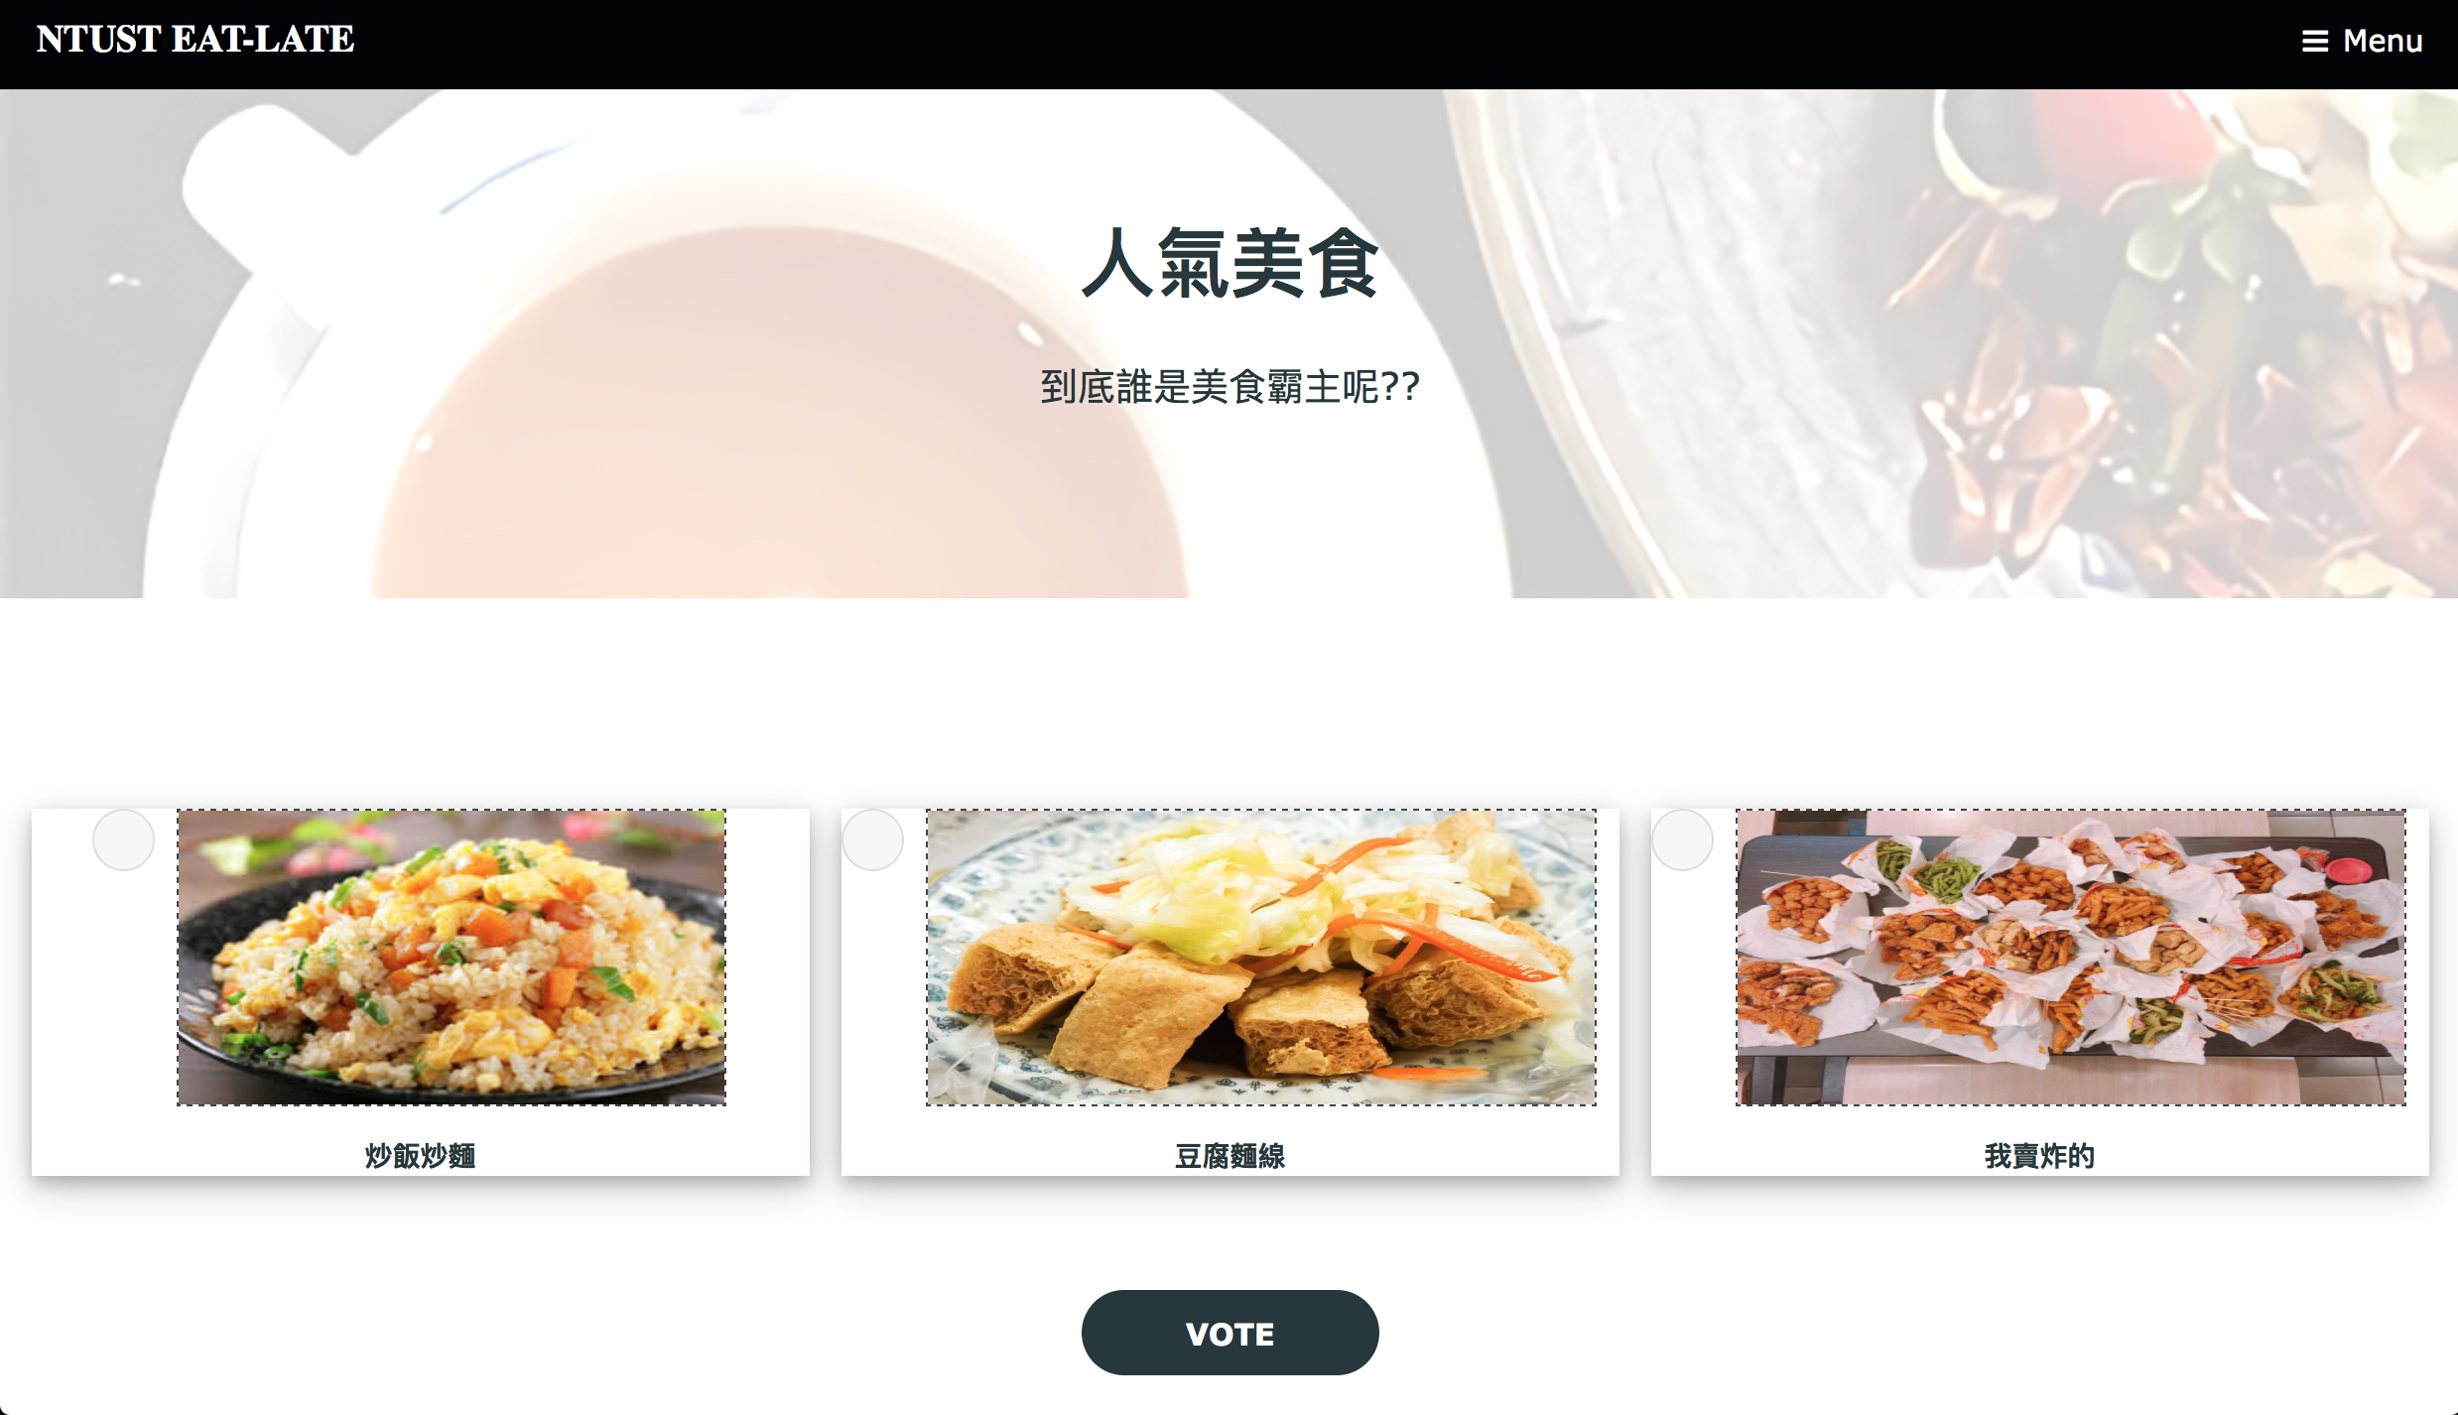

Slide 14
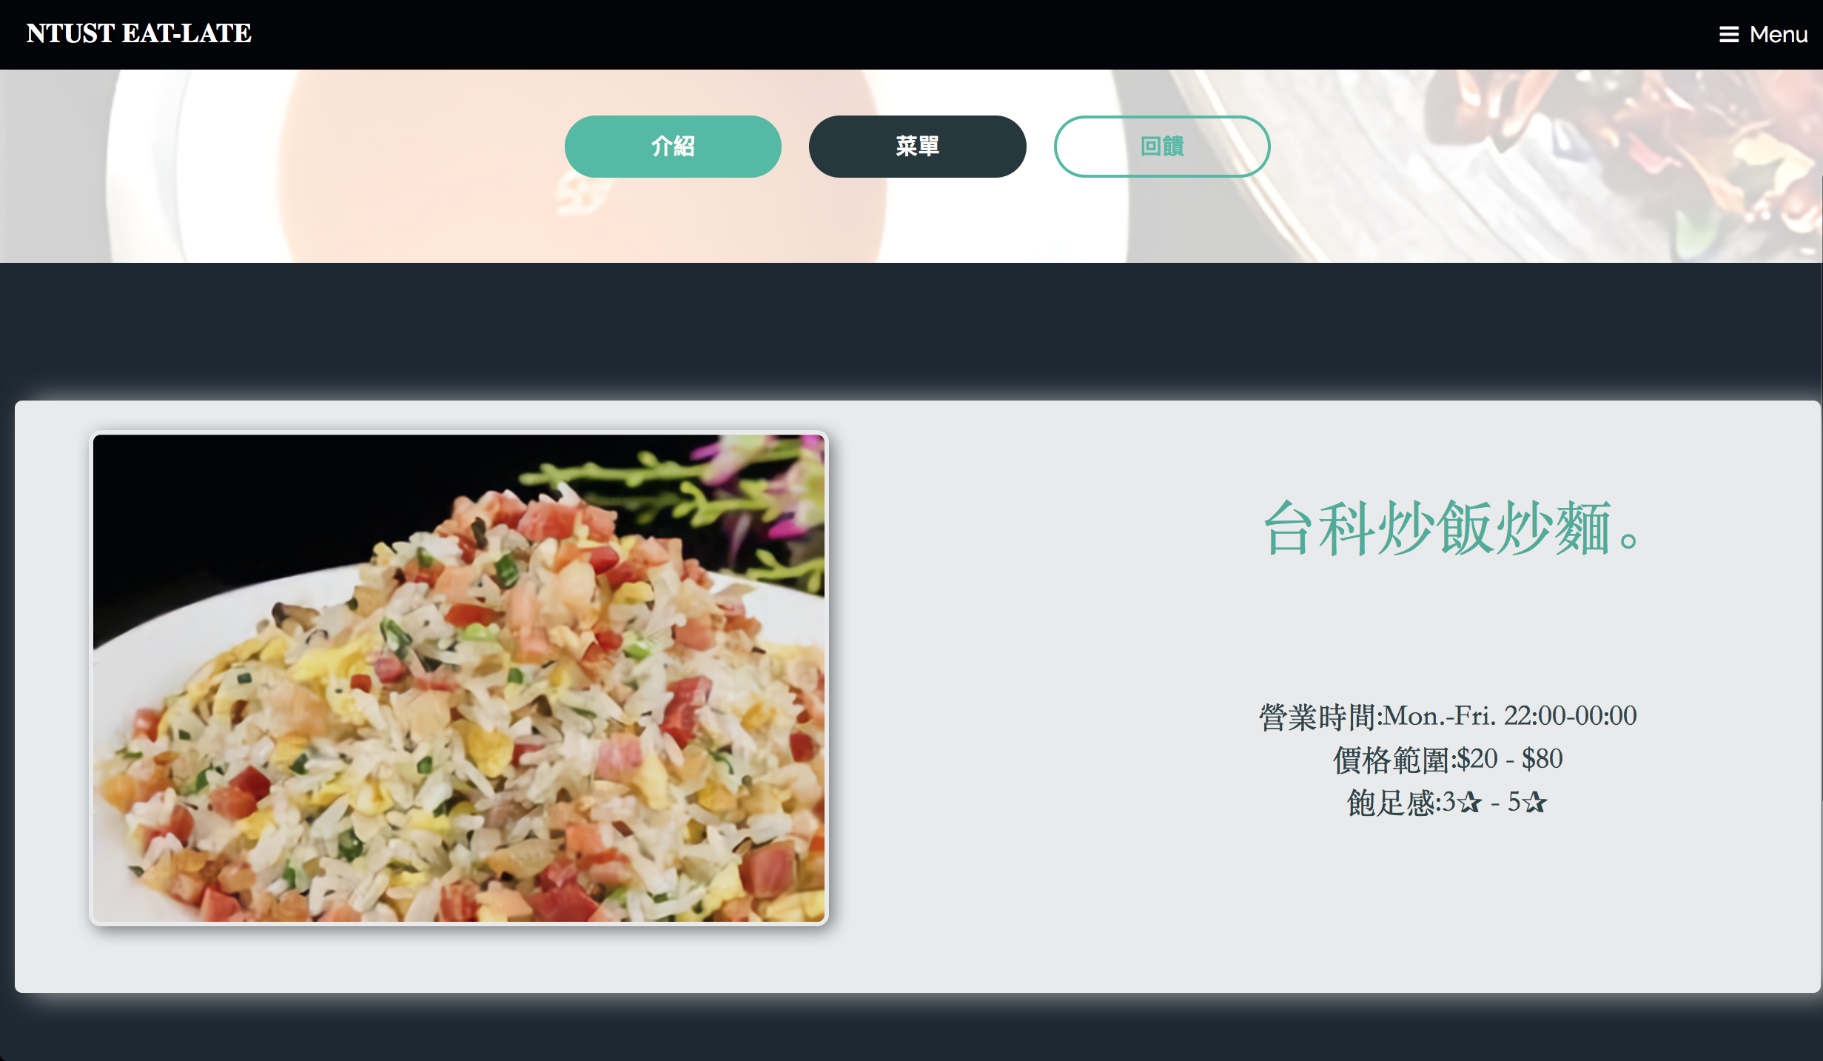

Slide 15
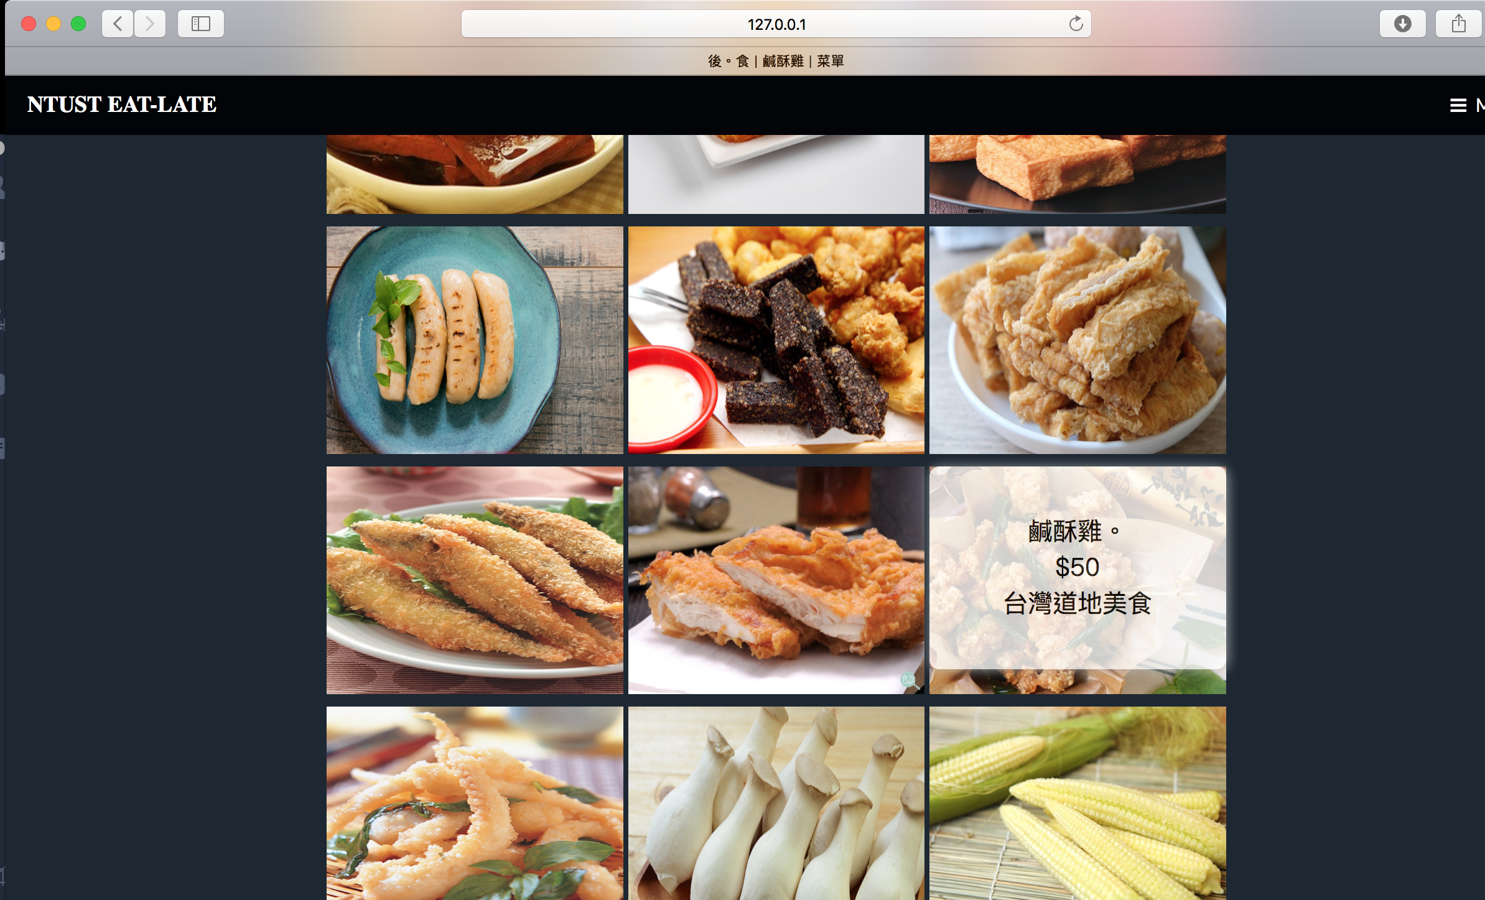

Slide 16
幫自己評分
「87分絕對更高10分。」————桑傳雲 管不分桑神
「我覺得我會100分，說不定100多分。」————李書卉 後端工程師
「大guy是87分」————陳亭亞 aka Ariel 後山因仔

Slide 17
謝謝聆聽

